Slide 1
FPGA專題-乒乓球
C109112130_電子三甲_楊博宇

Slide 2
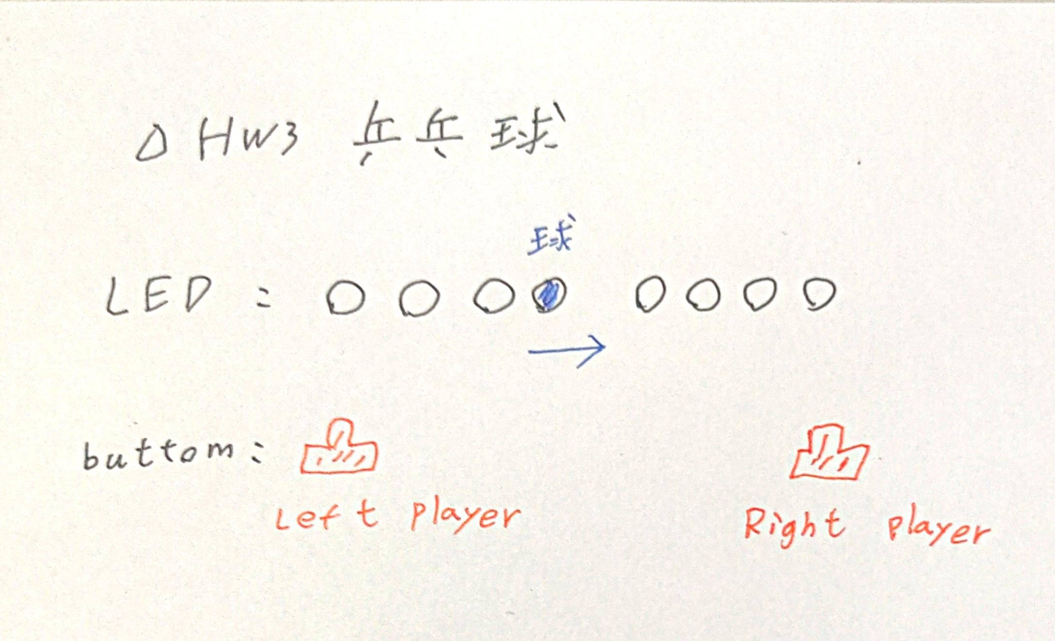
1. 需求
期中考報告需求：做出一個乒乓球遊戲(HW_3)

Slide 3
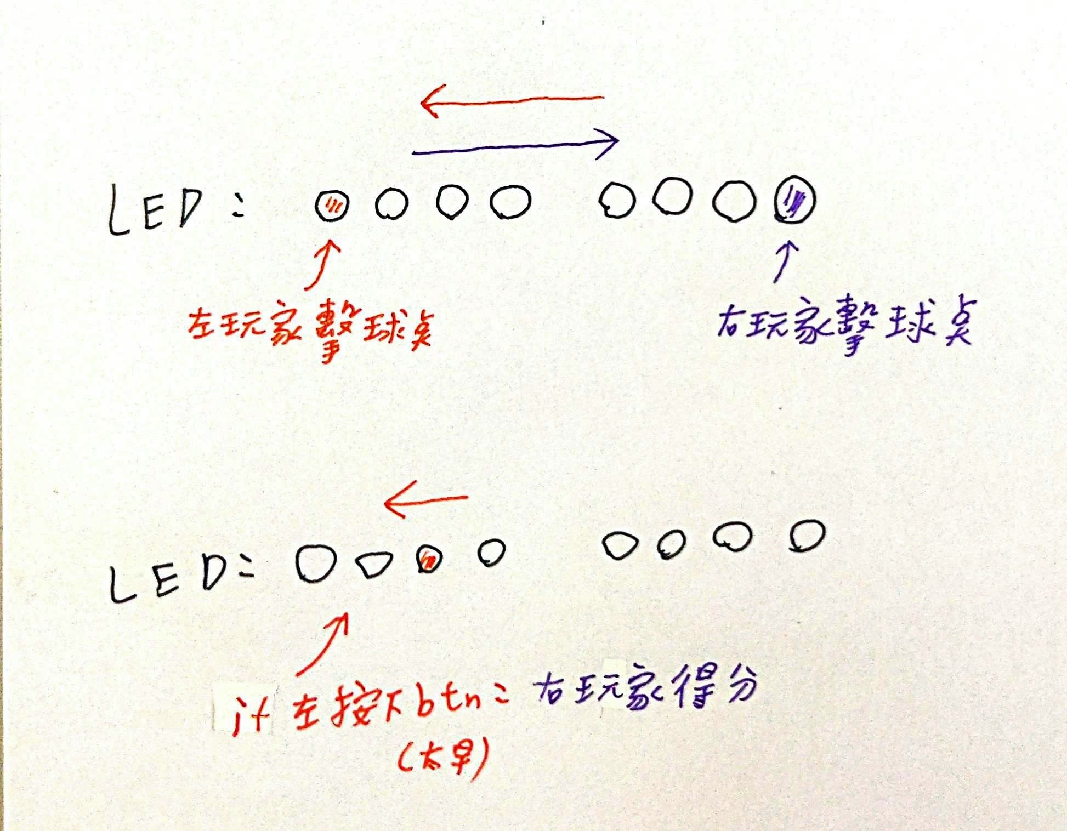
1. 需求-遊戲規則
遊戲規則如下：
球到任何一方終點位置，玩家都要按下各自按鈕打球打回去(EX. 球)
太早按，太晚按都算輸，對方將會+1分
本次題目，由LED燈計分(0-15分)，雙方玩家各有4個LED燈做為計分
本次報告加分項目：
變速球(使用亂數)
多顆球
其他花招

Slide 4
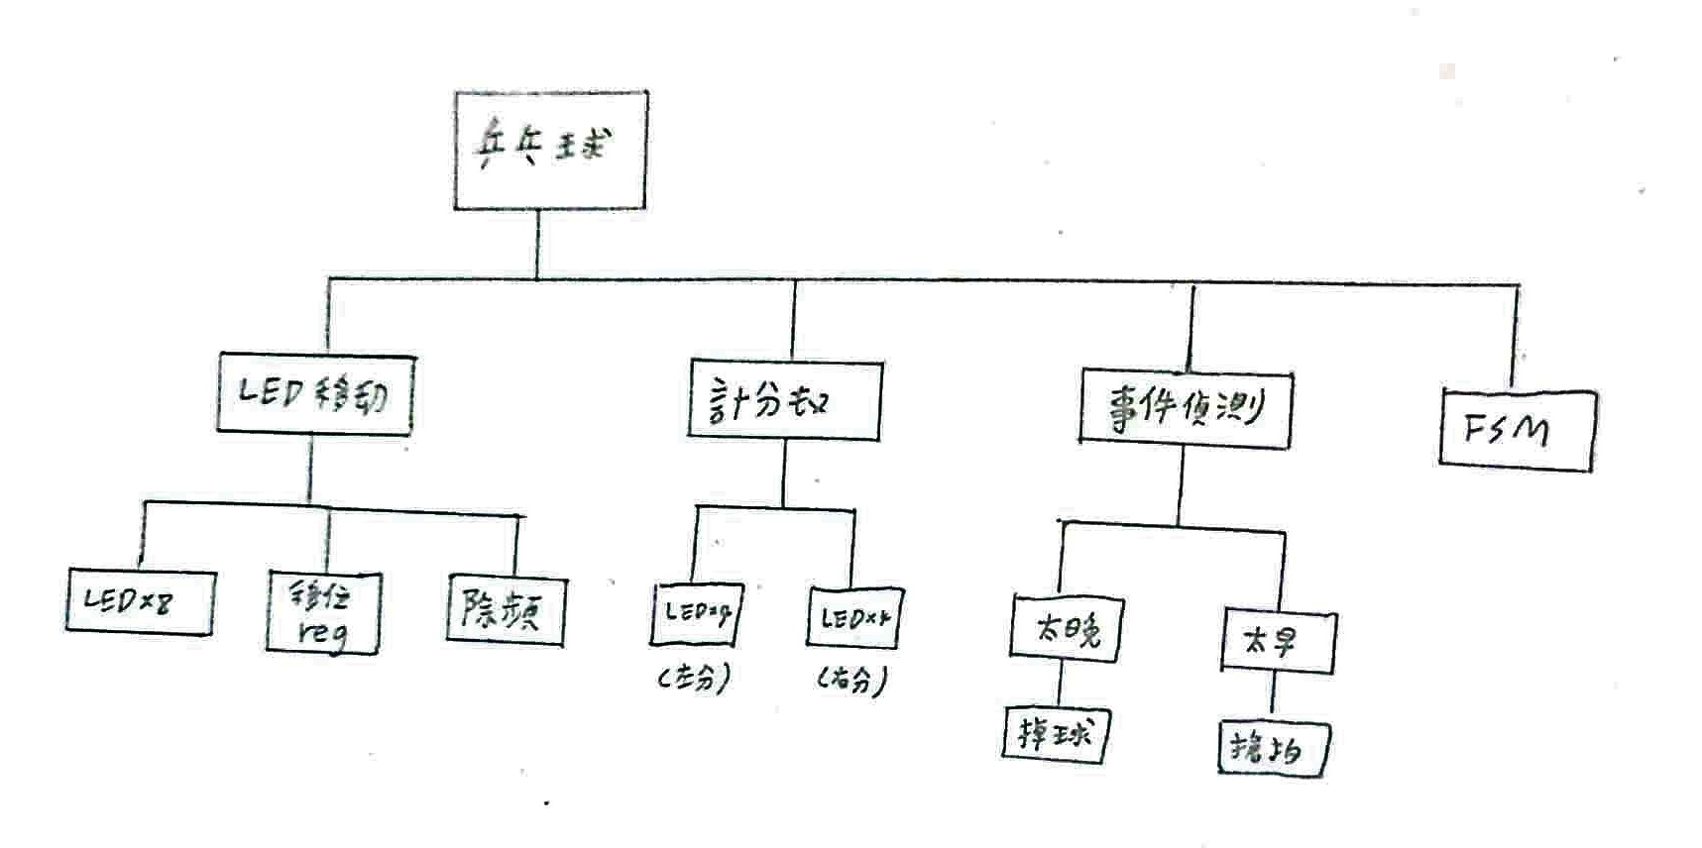
2. 分析(系統切割)

Slide 5
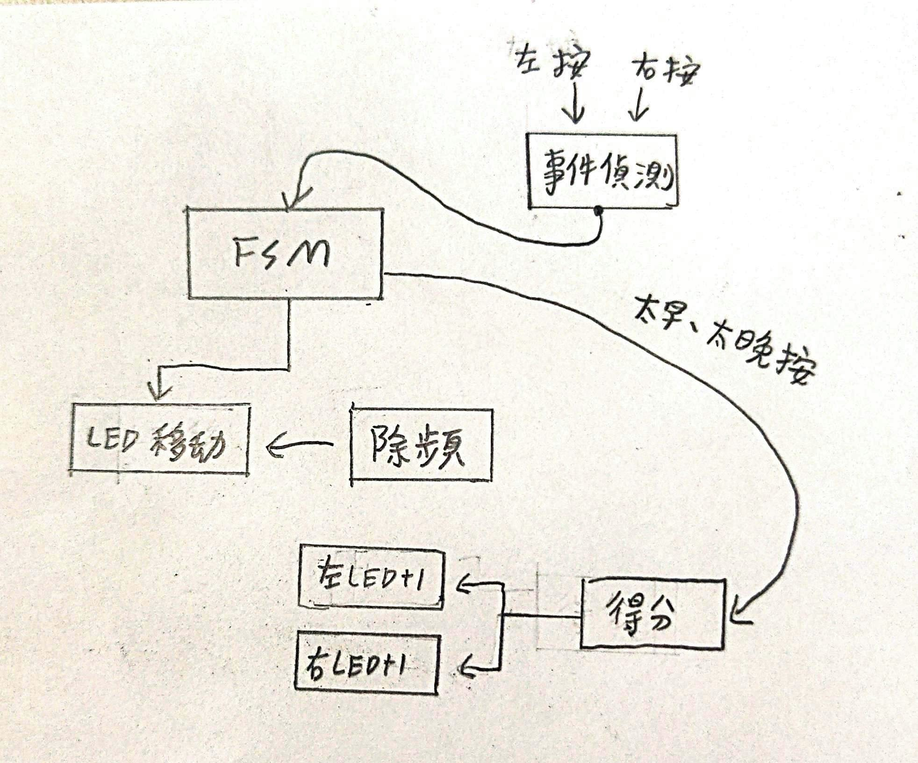
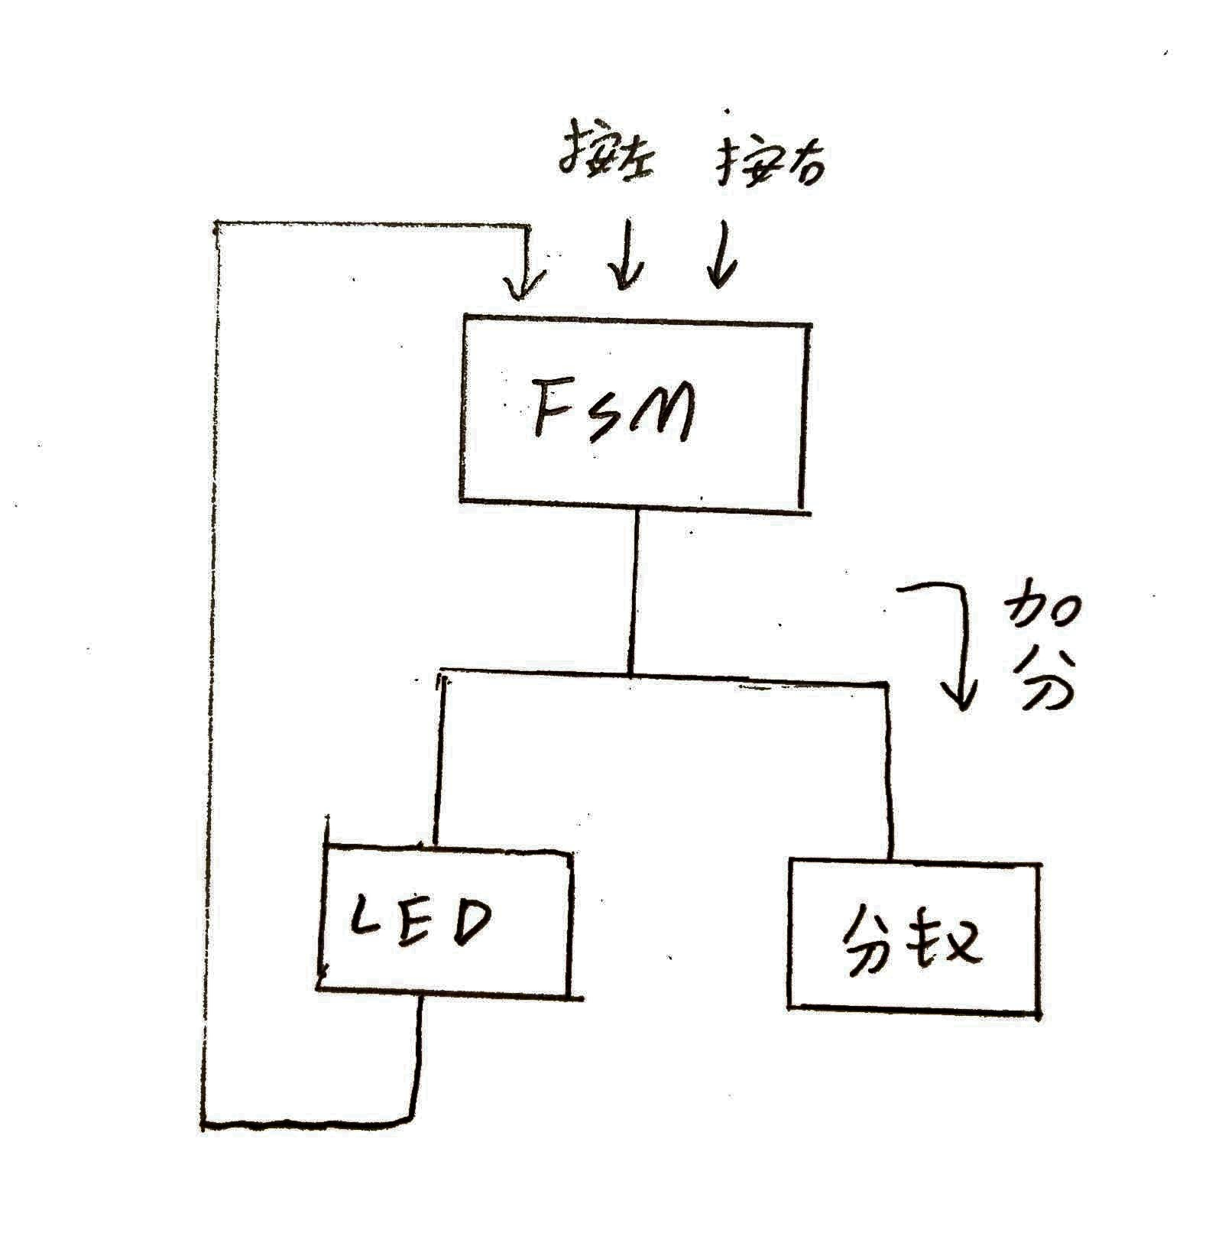
2. 分析(系統切割)

Slide 6
3. 設計(架構圖基本功能初稿)

Slide 7
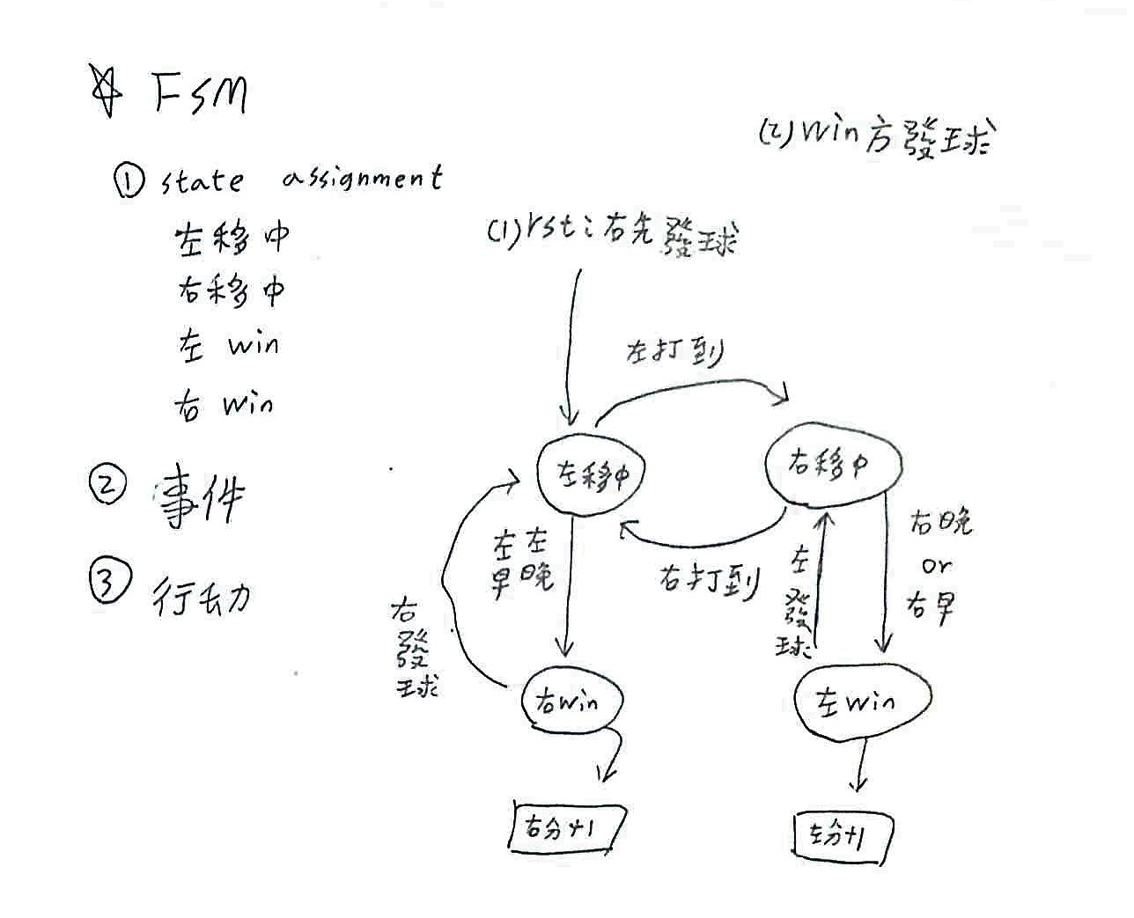
3. 設計(FSM)
FSM設計1：
State 任務
左移中、右移中
左Win 、 右Win
2. 事件
3. 行動

Slide 8
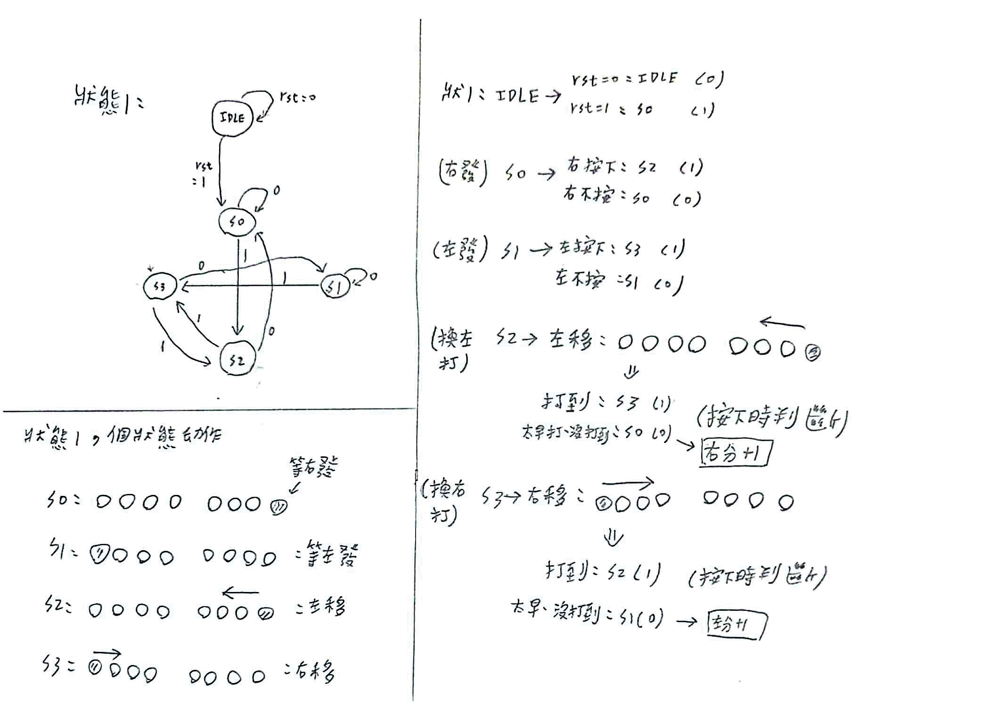
3. 設計(FSM描述)

Slide 9
4. 程式碼（特別處）
除了前面的基本功能外(給老師檢查的) ，如正常打球…等等，以下為本次新增。
利用多工器1，選擇正常打球(S0)，或顯示分數(S1)
利用多工器2，選擇正常打球速度(S0) ，或變速球(S1)

Slide 10
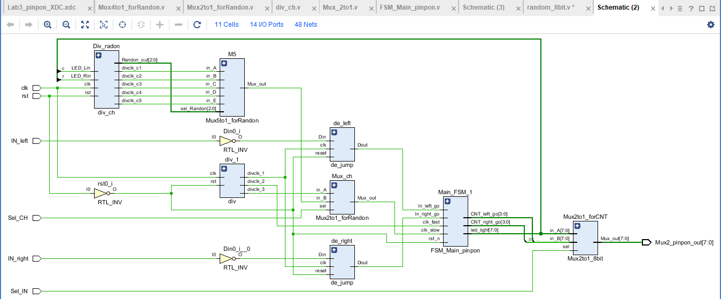
4. 程式碼（電路特別處）
變速球
按鈕防彈跳
3種頻率
主要狀態機
顯示球or分數
變速or正常速

Slide 11
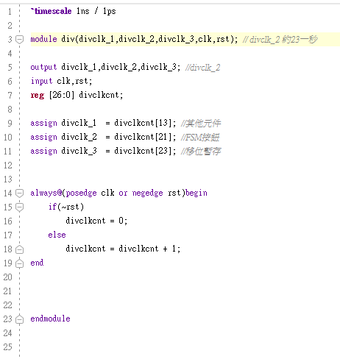
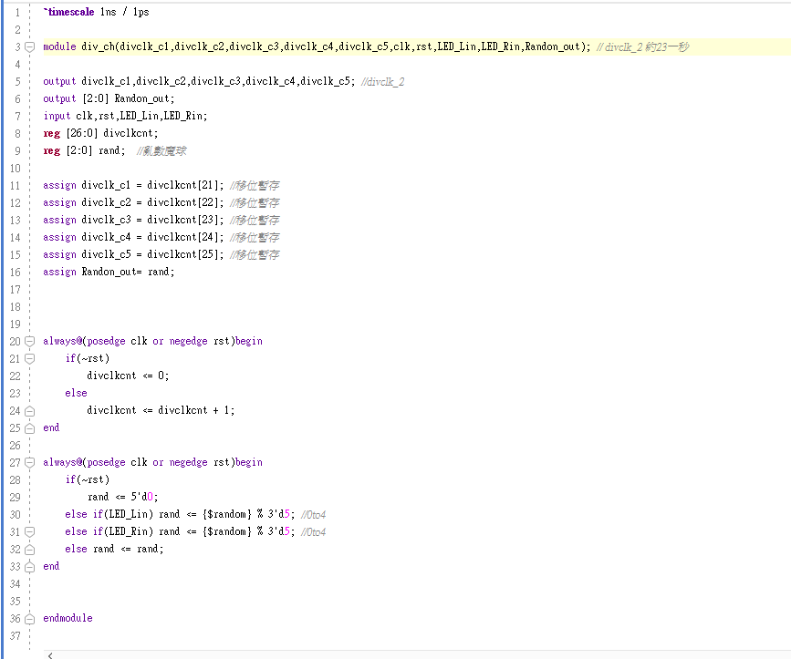
4. 程式碼（程式特別處）
變速球的５種速度
以下三種除頻：
按鈕防彈跳
FSM計分數
移位暫存器

Slide 12
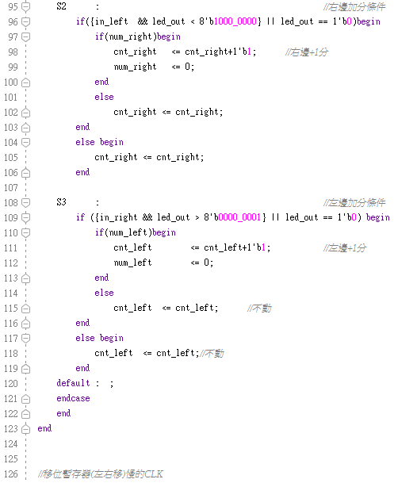
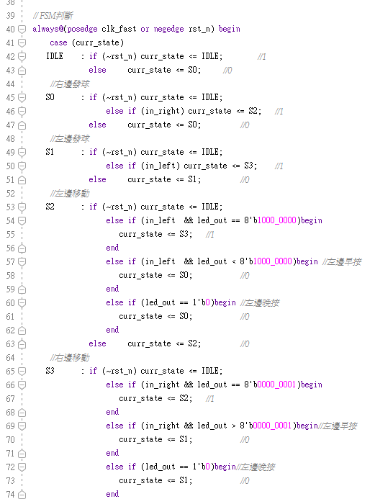
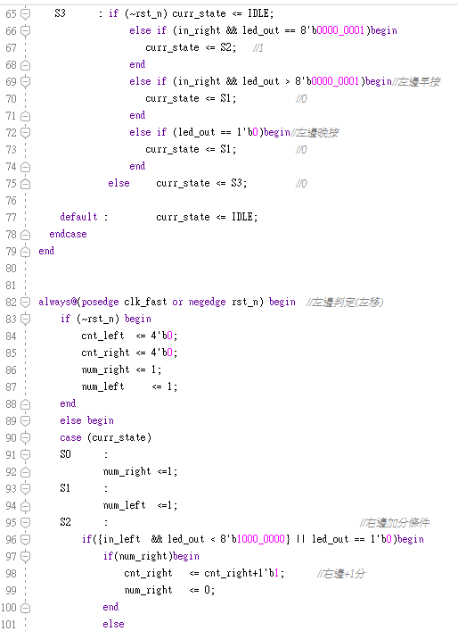
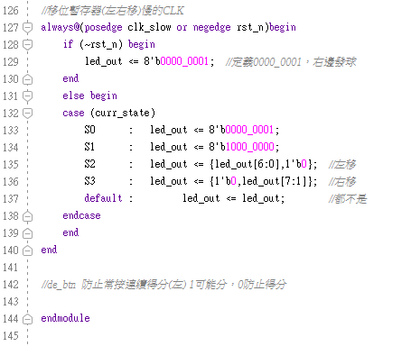
4. 程式碼（程式特別處）
狀態機判定誰的球
狀態機判定誰加分
移位暫存器

Slide 13
5. 驗收影片
這部分額外上傳至GitHub

